Slide 1
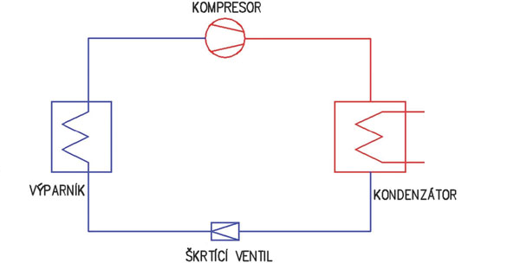
Tepelná čerpadla úvod do problematiky
„čerpání tepla“
Ing. Ivo Zabloudil
T 731 980 868
E zabloudil@enbra.cz

Slide 2
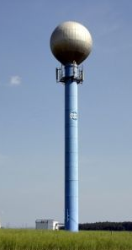
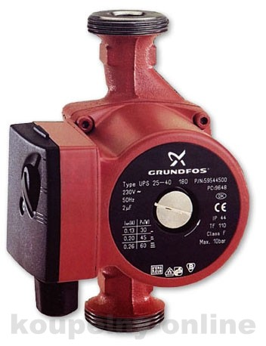
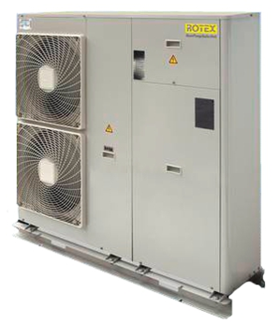
Oběhové x tepelné čerpadlo
Vodní hladina
Teplotní hladina
50 m
50 °C
5 °C

Slide 3
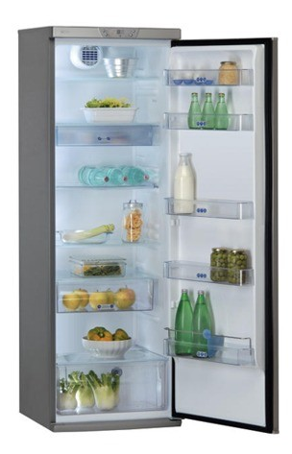
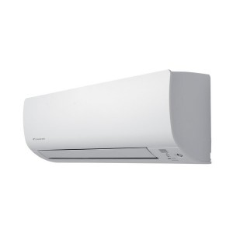
Také máte doma tepelné čerpadlo?

Slide 4
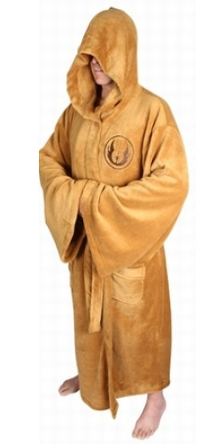
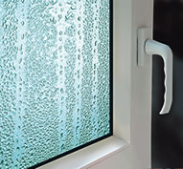
Jak tato zařízení fungují?
Zajímavost:
1dcl vody uvolní při kondenzaci (bez změny teploty!) teplo, které ohřeje 1l vody o 54°C
Kapalina při vypařování odebírá teplo z okolí

Slide 5
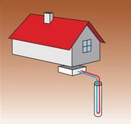
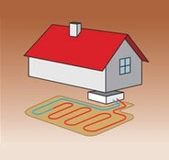
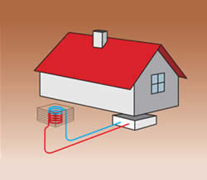
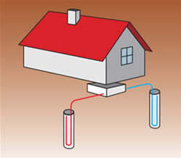
Zdroje nízkopotenciálního tepla pro tepelné čerpadlo
hlubinný vrt
na 1 kW výkonu cca 15 m hloubky
půda
na 1 kW výkonu cca 30m² plochy
vzduch
přísun čerstvého vzduchu
spodní voda
na 1 kW výkonu trvalá vydatnost studny cca 5 l/min

Slide 6
Energetická úspornost
lednička
  energetická třída A+++ až D
tepelné čerpadlo
Jak se označuje en. efektivita TČ?

Slide 7
Energetická úspornost
lednička
  energetická třída A+++ až D
tepelné čerpadlo
COP

Slide 8
Co ovlivňuje energetickou úspornost?
Lednička
  Požadovaná teplota v ledničce
  Teplota okolí
    (otopné těleso, sporák, myčka...
  1°C nad 20°C = 6 % spotřeby)
tepelné čerpadlo
  Požadovaná teplota otopné vody
  Teplota okolí
  Který koeficient zohledňuje u TČ průměrnou teplotu okolí?

Slide 9
Co ovlivňuje energetickou úspornost?
Lednička
  Požadovaná teplota v ledničce
  Teplota okolí
    (otopné těleso, sporák, myčka...
  1°C nad 20°C = 6 % spotřeby)
tepelné čerpadlo
  Požadovaná teplota otopné vody
  Teplota okolí
  SCOP

Slide 10
Výběr tepelného čerpadla
provozní náklady
  spotřeba energie (topný faktor a jeho podmínky)
  platba za jistič
  náklady na opravy (záruka)
pořizovací náklady
  TČ (kompletní zařízení, instalace a zapojení, regulace, uvedení do provozu)
  vrty
  výkopy
  rekonstrukce OS
  potřeba akumulační nádoby
  (u TČ bez invertoru)
  záložní zdroj
provozní parametry
  hlučnost
  (akustický výkon x akustický tlak, vzdálenost)

Slide 11
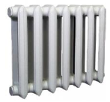
Výběr tepelného čerpadla
teplota výstupní vody
  vysokoteplotní (vhodné i pro radiátory)

Slide 12
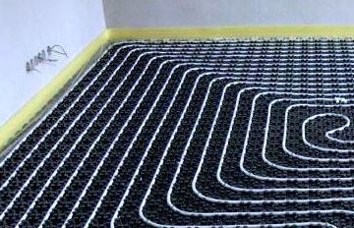
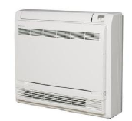
Výběr tepelného čerpadla
teplota výstupní vody
  vysokoteplotní
  nízkoteplotní (vhodné pro podlahové vytápění, popřípadě konvektory)

Slide 13
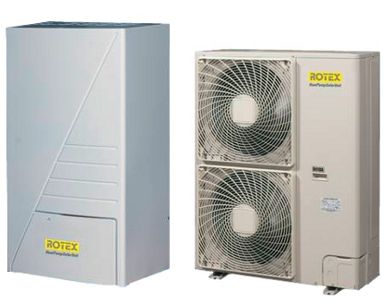
Výběr tepelného čerpadla
teplota výstupní vody
  vysokoteplotní
  nízkoteplotní
konstrukce
  venkovní + vnitřní jednotka

Slide 14
Výběr tepelného čerpadla
teplota výstupní vody
  vysokoteplotní
  nízkoteplotní
konstrukce
  venkovní + vnitřní jednotka
  pouze venkovní jednotka

Slide 15
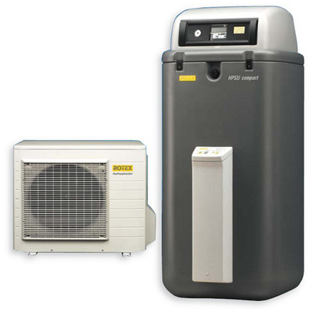
Výběr tepelného čerpadla
teplota výstupní vody
  vysokoteplotní
  nízkoteplotní
konstrukce
  venkovní + vnitřní jednotka
  pouze venkovní jednotka
  vnitřní jednotka s integrovaným zásobníkem
  (zabere jen 0,64 m²)

Slide 16
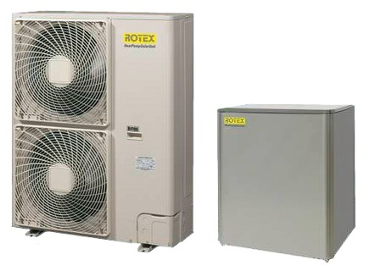
ROTEX HPSU Hitemp 11kW
Vhodné i pro vysokoteplotní OS
  (teplota topné vody až 80°C i při teplotě venkovního vzduchu -20°C bez záložního zdroje)
Topný faktor
  A7 / W45: 3,62 (10,9 kW)
  A-20 / W70: 1,92 ( 9,4 kW)
Akustický tlak
  Venk. j. vzdál. 1m: 52 dBA
  Venk. j. vzdál. 1m noční režim 49 dBA
  Venk. j. vzdál. 5m noční režim 35 dBA
  Vnitřní j. ve vedlejší místnosti 25 dBA
  Srovnání: Lednička vzdál. 1m 50 dBA
    Tichá knihovna 40 dBA
    Tichá ložnice v noci 30 dBA

Slide 17
ROTEX HPSU Hitemp 11kW
  Výkonné a úsporné oběhové čerpadlo
  Expanzní nádoba 12l
  Ekvitermní regulace
  Není potřeba akumulační nádrž
  Jištění (3~ 400V): 16A
Ceny (ceníkové bez DPH)
  vnitřní jednotka 126 182 Kč
  venkovní jednotka 88 237 Kč
  uvedení do provozu 8 000 Kč
  vícepráce cca 20 – 50 000 Kč
  Dodávaný dálkový ovladač lze využít jako prostorový termostat
Záruka: 7 let / 10 let

Slide 18

Návrh tepelného čerpadla

Slide 19
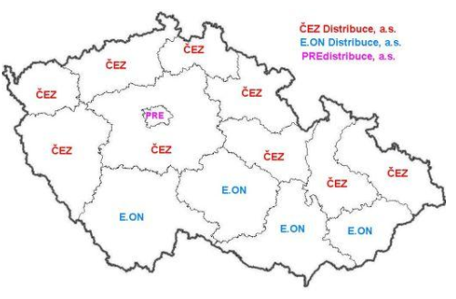
Návrh tepelného čerpadla
Ověření možnosti instalace TČ v požadovaném místě

Slide 20
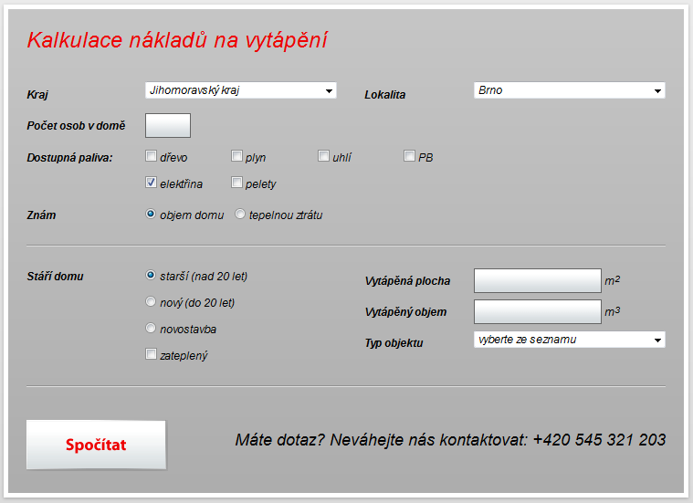
Návrh tepelného čerpadla
Výpočet (odhad http://www.jaktopit.cz/) tepelných ztrát objektu

Slide 21
Návrh tepelného čerpadla
Pro získání tarifu D56 musí TČ pokrýt min. 60 % ztrát objektu
Topný výkon v závislosti na teplotě | T | Výstupní teplota 65°C | Výstupní teplota 70°C | Výstupní teplota 75°C
 | Mokrý | Topný výkon | Topný výkon | Topný výkon
 | (°C) | (kW) | (kW) | (kW)
HPSUhitemp 11 kW | -15 | 9,87 | 9,94 | 10,00
 | -12 | 9,86 | 9,93 | 10,00
HPSUhitemp 14 kW | -15 | 11,10 | 11,20 | 11,30
 | -12 | 11,60 | 11,65 | 11,70
HPSUhitemp 16 kW | -15 | 11,60 | 11,45 | 11,30
 | -12 | 12,10 | 12,00 | 11,90

Slide 22
Návrh tepelného čerpadla
Pro získání tarifu D56 musí TČ pokrýt min. 60 % ztrát objektu
Pro změnu sazby je potřeba dodat:
  elektro-revizi (orientační cena cca 1 500 Kč)
  protokol o instalaci TČ
  doložení tepelných ztrát domu
  (vystaví autorizovaný inženýr, někdy je vyžadováno i zpětně! Orientační cena cca 5 000 Kč)

Slide 23
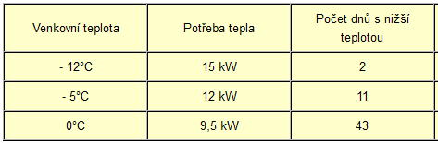
Návrh tepelného čerpadla
záložní zdroj
RD v Praze

Slide 24
Návrh tepelného čerpadla
záložní zdroj
 | BiBloc 6/7/8 kW 1f 230V | BiBloc 11/14/16 kW 3f 400V | Compact 308 6/7/8 kW 1f 230V | Compact 308 11/14/16 kW 3f 400V | Compact 508 11/14/16 kW 3f 400V | HiTemp 11/14/16 kW 3f 400V | Monobloc 11/14/16 kW 3f 400V
Minimální provozní teplota okolí (poté se vypne) | -20°C | -25°C | -20°C | -25°C | -25°C | -25°C | -25°C

Slide 25

Návrh tepelného čerpadla
HPSU Simulator

Slide 26
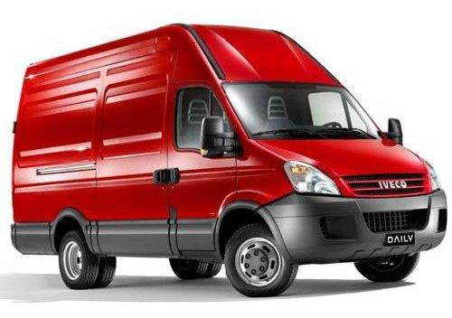
Objednání a dodání tepelného čerpadla

Slide 27
Objednání tepelného čerpadla
Uvedení do provozu 8 000 Kč
Vícepráce lze objednat u RSP
Úkon | Cena
Běžný metr chladivového potrubí (dvojtrubka včetně izolace a propojovacího komunikačního kabelu) | 900 Kč
Cena práce chladivového propojení včetně vakuování, tlakování a plnění | 2 000 Kč
Doplnění chladiva (při délce potrubí nad 10m) | 1 000 Kč
Nastavení pokojového termostatu | 1 000 Kč
Zprovoznění přídavných karet (EKRP1HBA nebo EKRP1AHT) | 1 000 Kč
Doporučené ceny pro RSP:

Slide 28
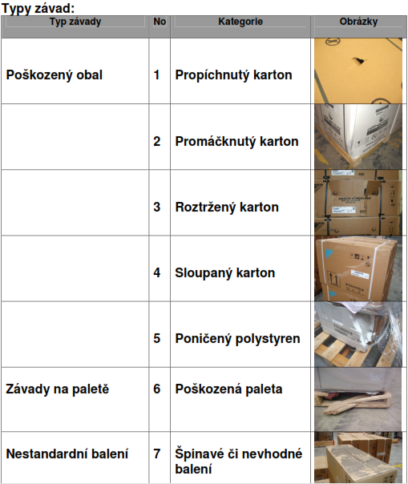
Dodání tepelného čerpadla
1 den před dodáním TČ přijde na logistické oddělení ENBRA dodací list
Druhý den ráno je přidělen řidič – číslo na řidiče sdělí na vyžádání sklad
Telefonické spojení na sklady:
Praha tel. 224 726 222
Brno tel. 548 427 236
Ostrava tel. 596 613 119
Jakékoliv poškození je potřeba uvést v předávacím protokolu, nelze-li opravit dodáním ND (např. plechy) pak vůbec nepřebírat!!! Vady vyfotit a do 3 dnů zaslat na porubsky.p@daikin.cz.

Slide 29
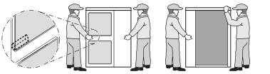
Instalace tepelného čerpadla

Slide 30

Instalace tepelného čerpadla
Orientační doba trvání instalace:
betonování podstavce, drenážní jáma: 1 den + tuhnutí
vypuštění systému a demontáž kotle: 1 den
instalace TČ: 1 až 3 dny

Slide 31
Instalace tepelného čerpadla
Montáž venkovní jednotky včetně odvodu kondenzátu
Instalace konzole, vaničky, topného kabelu, svod do připravené kanalizace (Orientační cena cca 5 000 Kč)
Podmínky umístění venkovní jednotky
Přístupnost pro servisní zásahy
Přístup čerstvého vzduchu (zeď min. 20cm před vstupem vzduchu)
Ochrana před hlučností (vyvarovat instalaci ve výklencích, v rozích, mezi dvěma stěnami, nebo v blízkosti ložnice)

Slide 32
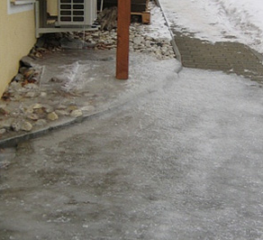
Instalace tepelného čerpadla
Umístění na vhodném základu
Dobře vyřešen odvod kondenzátu
Ochrana před sněhem
Ochrana před silným větrem
Ochrana před vysokou vlhkostí (např. páry z kuchyně) a možnými úniky hořlavých plynů
Dodržena předepsaná vzdálenost potrubí mezi vnitřní a venkovní jednotkou
!

Slide 33
Instalace tepelného čerpadla
předepsaná vzdálenost potrubí mezi vnitřní a venkovní jednotkou
 | BiBloc 6/7/8 kW 1f 230V | BiBloc 11/14/16 kW 3f 400V | Compact 308 6/7/8 kW 1f 230V | Compact 308 11/14/16 kW 3f 400V | Compact 508 11/14/16 kW 3f 400V | HiTemp 11/14/16 kW 3f 400V | Monobloc 11/14/16 kW 3f 400V
Max. délka potrubí | 30 | 50 | 30 | 50 | 50 | 50 | -
Max. výškový rozdíl | 20 | 30 | 20 | 30 | 30 | 30 | -

Slide 34

Instalace tepelného čerpadla
Chladivové propojení venkovní a vnitřní jednotky TČ
Instalace musí být provedena technikem s oprávněním pro instalaci chladiva a vybrané materiály!
Upozornění: Pokud chladivové propojení nebude provedeno RSP nebo certifikovanou instalační společností, nebudou výrobcem uznány reklamace!!!

Slide 35
Instalace tepelného čerpadla
Osazení vnitřní jednotky a napojení na vodní okruh
Jednotky jsou určeny k použití v uzavřených vodních systémech.
(nadměrná koroze v otevřeném systému)
Ve vodním okruhu nepoužívejte pozinkované díly.
(v jednotce je měděné potrubí - koroze)
Na zpátečce je nutno instalovat filtr.

Slide 36
Instalace tepelného čerpadla
Osazení vnitřní jednotky a napojení na vodní okruh
 | BiBloc 6/7/8 kW 1f 230V | BiBloc 11/14/16 kW 3f 400V | Compact 308 6/7/8 kW 1f 230V | Compact 308 11/14/16 kW 3f 400V | Compact 508 11/14/16 kW 3f 400V | HiTemp 11/14/16 kW 3f 400V | Monobloc 11/14/16 kW 3f 400V
Zapojení – vodní strana OS | G 1" (vnitřní trubkový) | G 5/4" (vnitřní trubkový) | G 1" (vnitřní trubkový) | G 1" (vnitřní trubkový) | G 1" (vnitřní trubkový) | G 5/4" (vnitřní trubkový) | G 5/4" (vnitřní trubkový)
Zapojení – teplá a studená voda | - | - | 1" vnitřní závit | 1" vnitřní závit | 1" vnitřní závit | - | -
Tlak studené vody | - | - | Max. 6 barů | Max. 6 barů | Max. 6 barů | - | -
Zabudovaná expanzní nádoba | 10 l | 10 l | - | - | - | 12 l | 10 l
Přetlakový pojistný ventil | 3 bary | 3 bary | 3 bary | 3 bary | 3 bary | 3 bary | 3 bary
Minimální objem vody v OS | 10 l | 10 l | 10 l | 10 l | 10 l | 20 l | 20 l
typ oběhového čerpadla | RS 25/7 | RL 25/7,5 | UPM 2-15-70 CES 87 PWM | UPM 2-15-70 CES 87 PWM | UPM 2-15-70 CES 87 PWM | zakázková výroba | RL 25/8,5

Slide 37
Instalace tepelného čerpadla
Elektroinstalace
Veškeré součásti elektrické instalace smí instalovat pouze oprávněný elektrikář!
hlavní vypínač
samostatný elektrický obvod. (Nikdy nepoužívejte elektrický obvod společný s jiným zařízením)
Orientační průřezy vodičů
napájení venkovní jednotky (s jističem do 20A včetně): 4 mm²
(např. kabel CYKY 5C×4 pro 3f 400V, resp. CYKY 3×4 pro 1f 230V).
zapojení vnitřní jednotky: 2,5 mm²
kabel uživatelského rozhranní: 2 vodiče: 0,75 až 1,25 mm² (délka max. 500 m)

Slide 38
Instalace tepelného čerpadla
Elektroinstalace
Upozornění: Na požadovaný průřez vodiče má vliv mnoho okolností (způsob uložení, teplotní namáhání, vlhkost okolí, délka vodiče atd.), proto jej může navrhnout a instalovat pouze osoba s příslušným vzděláním, praxí, zkouškami a osvědčeními. Používejte výhradně měděné vodiče!
Pro zapojení elektroinstalace lze využít služeb RSP
Orientační cena pro jeden topný okruh cca 5 000 Kč

Slide 39
Uvedení do provozu
1 x návštěva místa instalace servisním partnerem včetně cestovních nákladů
kontrola instalace a zapojení systému TČ dle požadavku výrobce
nastavení systému dle požadavků koncového zákazníka
zaškolení koncového zákazníka a vyplnění protokolu o uvedení do provozu

Slide 40
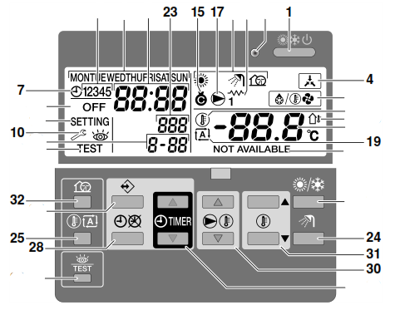
Ovládání tepelného čerpadla
1 zapnutí / vypnutí TČ
4 externí ovládání (termostat)
7 plánovací časovač
10 nutná kontrola zařízení
15 aktivní kompresor jednotky
17 aktivní oběhové čerpadlo
19 ekvitermní režim
23 chybový kód

Slide 41
Ovládání tepelného čerpadla
24 z/v ohřevu pitné vody
25 z/v ekvitermního režimu
28 z/v plánovacího časovače
30 nast. teploty výstupní vody
31 nastavení pokojové teploty
32 tichý režim

Slide 42
Nastavení ekvitermní křivky
Teplota
vody
± 5°C
Teplota okolí

Slide 43

Povinnosti provozovatele, servis a záruka

Slide 44
Povinnosti provozovatele TČ
Typ | Množství chladiva | Povinná každoroční kontrola úniku chladiva
Bi-Bloc 6-8 kW 230V | 1,7 kg | NE*
Bi-Bloc 11-16 kW 400V | 3,4 kg | ANO
Monobloc 11-16 kW 400V | 2,95 kg | NE
Compact 6-8 kW 230V | 1,7 kg | NE*
Compact 11-16 kW 400V | 3,4 kg | ANO
Hitemp 11-16 kW 400V | 4,5 kg + 3,2 kg | ANO

Slide 45
Servis a záruka
Záručních a pozáruční opravy provádí zpravidla RSP, který TČ uvedl do provozu (není-li v protokolu uvedeno jinak)
Není-li kvůli závadě dodáváno teplo do systému, pak je RSP povinen do 24 hodin provést analýzu poruchy a objednat náhradní díl (v pracovní den přes spol. ENBRA; mimo pracovní dny přes vídeňské RRC centrum, které umožní dodávku náhradního dílu expresní službou do 24 hodin od objednání přímo RSP)
Pokud topení zajišťuje záložní zdroj, pak platí nepsaná dohoda o zásahu v nejbližší pracovní den.
Reklamovaný vadný díl uchovat po dobu min. 2 měsíců pro potřeby kontroly dodavatelem.

Slide 46
Servis 24/7
 | Adresa | Linka 24/7
PENTABEL | Zvolská 545/22a 142 00 Praha 4 – Kamýk | 725 723 161
Klima Chlazení HK | T.G. Masaryka 185 517 21 Týniště nad Orlicí | 775 099 803
TRASKO | Na Nouzce 487/8 682 01 Vyškov | 777 738 218

Slide 47

Záruka
standardní záruční doba 2 roky
prodloužená záruční doba 7/10 let
(podmíněno servisní smlouvou)

Slide 48

Proč si tedy pořídit tepelné čerpadlo?

Slide 49

Vynikající úroveň komfortu
plně automatický, bezobslužný provoz
žádné skladování a manipulace s palivem, žádné znečištění domu
možnost využití k ohřevu vody v bazénu
využití TČ pro chlazení (klimatizaci) domu
nízké prostorové nároky

Slide 50
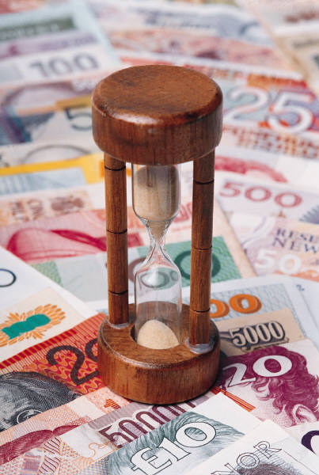
Finančně zajímavá investice
nízké provozní náklady
zisk cca 2/3 energie zdarma z okolního prostředí
odpadají náklady za komín, plynovou přípojku…
dobře zhodnocená investice
(návratnost 5 – 9 let, životnost zařízení 25-30 let, výměna kompresoru po 15 až 20 letech)
nízká závislost na cenách energií
nízký měsíční paušál s nízkou sazbou na odběr elektřiny 22 hod. denně pro celou domácnost, nejen pro vytápění

Slide 51
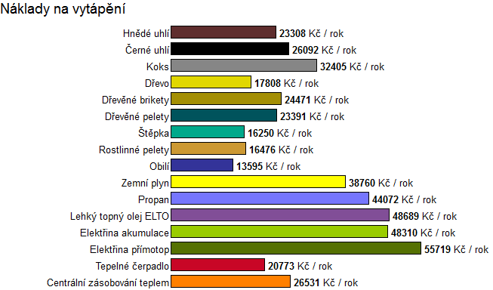
Finančně zajímavá investice
65 GJ, 1.1.2013

Slide 52

Další výhody
šetrnost k životnímu prostředí
nehrozí nebezpečí vznícení, výbuchu nebo otravy oxidem uhelnatým
žádné zapáchající a zdraví škodlivé emise v místě instalace
někdy lze použít, i pokud kapacita elektrické přípojky není dostatečná pro elektrické vytápění

Slide 53
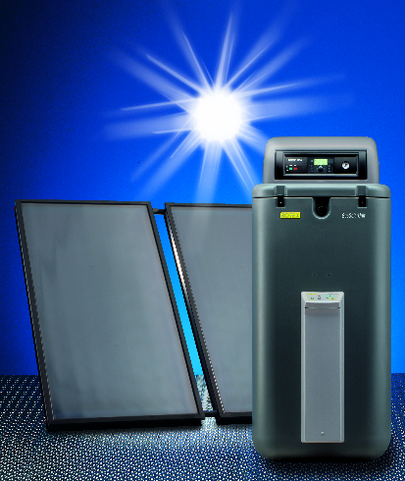
Proč si pořídit tepelné čerpadlo ROTEX?

Slide 54
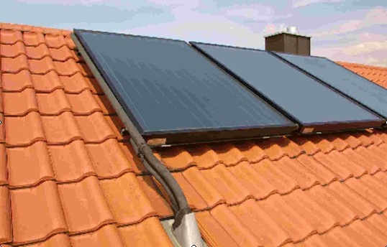
Skvělé možnosti systému
invertorová technologie (adaptace výkonu TČ v rozmezí 30% až 100% = odpadá nutnost akumulační nádoby)
k dispozici varianty i pro chlazení (kromě ROTEX HPSU Hitemp)
výborná kombinace s výbornými zásobníky horké vody HybridCube - mají tepelné ztráty jen 1,3 kWh/24h, dlouhou životnost (plast), výborné hygienické vlastnosti (teplo je není akumulováno v TV), umožňují snadné napojení dalších zdrojů
integrovaná ekvitermní regulace
výborná kombinace s beztlakým solárním systémem ROTEX Solaris

Slide 55
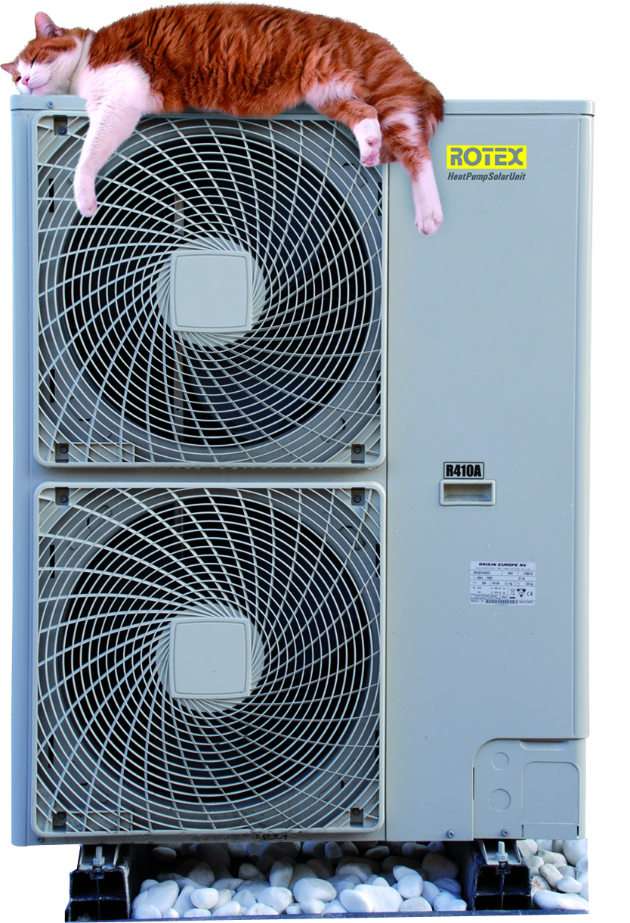
Špičkové provozní vlastnosti
mimořádně tichý provoz
ještě tišší noční režimy
vysoké topné faktory
výjimečné parametry topné vody vysokoteplotního čerpadla HPSU Hitemp!

Slide 56
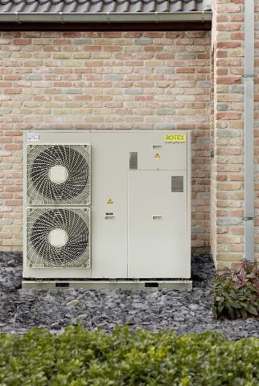
Bezproblémová a snadná instalace
nejsou potřeba vrty ani výkopové práce
u HPSU Monobloc není potřeba ani chlaďaře
není potřeba rekonstrukce otopné soustavy s radiátory (HPSU Hitemp)

Slide 57
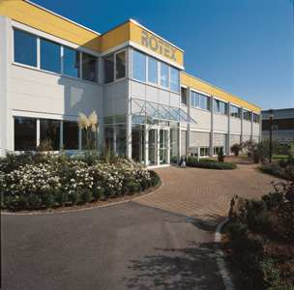
Vysoká kvalita, dlouhá záruka
evropská kvalita
(výroba: Německo, Belgie, Česko)
vysoká spolehlivost
mimořádně dlouhá záruka 7/10 let (podmíněno servisní smlouvou, tímto lze odlišit od TČ Daikin)

Slide 58
Děkuji za pozornost
Ing. Ivo Zabloudil
T 731 980 868
E zabloudil@enbra.cz

